Slide 1
Сабақтың тақырыбы | Шайтанкөл-ғажайып құбылыс
Оқу мақсаты | 5.2.1.1 тақырып бойынша меңгерген жаңа сөздерді олардың синонимдерімен, антоним, омонимдерімен қатар қолдану, ойын жеткізе білу

Slide 2
Тау басы – вершина горы
жартас - рок
қарағай –сосна
мөлдір –прозрачный
биіктік – высота
Жоңғар шабуылы - Джунгарская атака
шайқасады –бой
Құдай- бог
сыйынды – молиться
қорғайтын –для защиты
көз жасы -слеза.

Slide 3
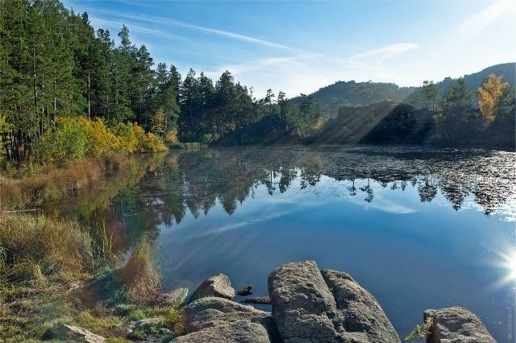

Slide 4
жартас
таудың басы
қарағай
← Жоңғар шабуылы
шайқасады
көз жасы
мөлдір

Slide 5
Мәтінмен жұмыс. 3 тапсырма. Мәтінді оқы. 113-бет
Міне, қызық! Қазақстанда көл көп. Сол көлдердің ішіндегі ең кереметі - Шайтанкөл. Көл “Бұғылы” деген таудың басында жатыр. Шайтанкөлдің жағасында гранитті жартас пен қарағайлы орман бар. Көл 1200 метр биіктікте орналасқан. Көлдің ұзындығы - 62, ені -40 метр. Суы мөлдір, таза. Судың түбі - тас. Көлді хош иісті қарағай орманы қоршаған. Көлдің пайда болуы туралы аңыз көп.
Жиі айтылатыны - жоңғарлар шабуылы туралы аңыз. Қазақтар мен жоңғарлар шайқасады. Жоңғардың әскері көп болады. Жоңғарлар қазақтарды жеңе бастайды. Сол кезде қазақ жігіттері Құдайға сыйынып, көмек сұрайды. Құдай қазақтарға көмектеседі. Құдай жоңғарды қазақ жерін қорғайтын тас мүсіндерге айналдырады. Ал көлдің суы қазақ жігіттерінің аналарының көз жасы екен​.

Slide 6
Это интересно! В Казахстане много озер. Самым красивым из этих озер является Шайтанколь. Озеро расположено на вершине горы Бугылы, на берегу Шайтанколя есть гранитная скала и сосновый лес. Озеро расположено на высоте 1200 метров. Длина озера составляет 62 метра, а ширина 40 метров. Вода чистая, дно - вода.
Существует много легенд о происхождении озера.Наиболее распространенной является легенда о джунгарском нашествии. Казахи и джунгарцы будут воевать. Джунгар будет иметь большую армию. Джунгарцы начинают побеждать казахов. В то время казахские ребята молились Богу и просили помощи. Бог помогает казахам, Бог превращает джунгар в каменные статуи, защищающие казахскую землю. А вода озера - это слезы матерей казахских парней.

